Slide 1
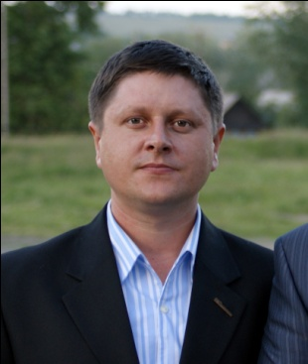
Час общения «Аудиостимуляторы: ЗА или ПРОТИВ?»
ИНФОРМАЦИОННАЯ БЕЗОПАСНОСТЬ
Катаев Виктор Борисович,
учитель информатики
МОУ «Лицей г.Черемхово»

Slide 2
«Час классного руководителя – это форма воспитательной работы, при которой школьники под руководством педагогов включаются в специально организованную деятельность, способствующую формированию у них системы отношений к окружающему миру» (Л.В. Байбородова).
ИНФОРМАЦИОННАЯ БЕЗОПАСНОСТЬ

Slide 3
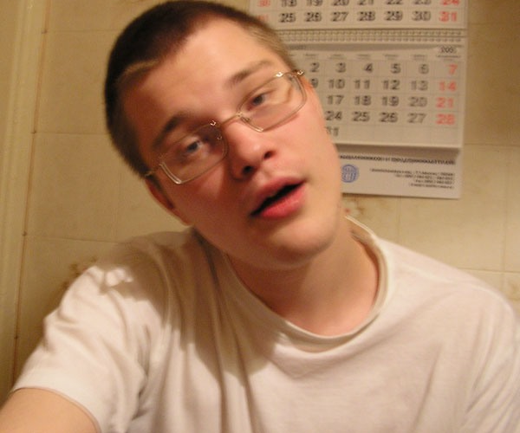
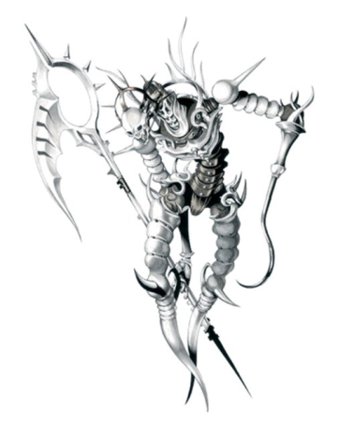
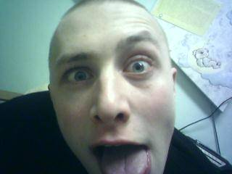
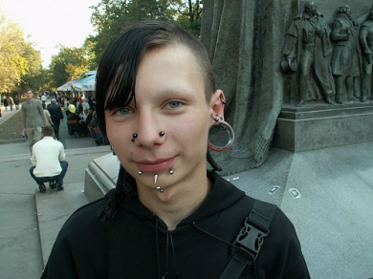
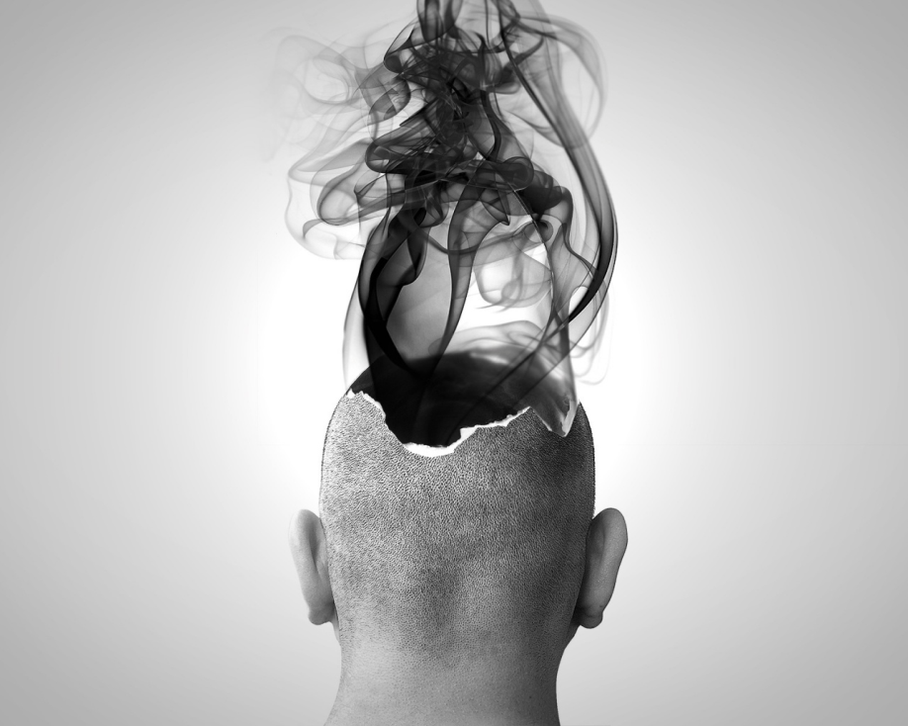
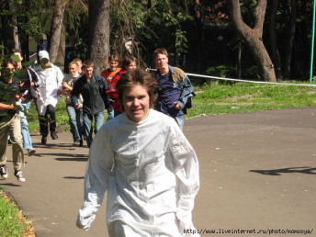
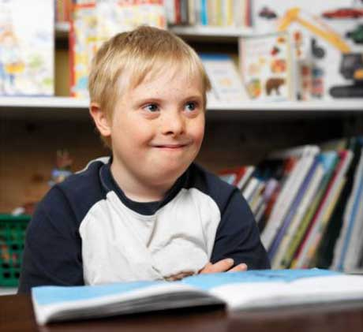
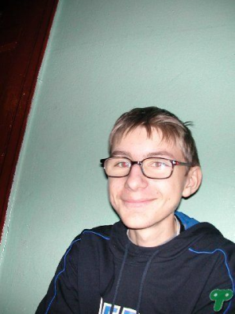
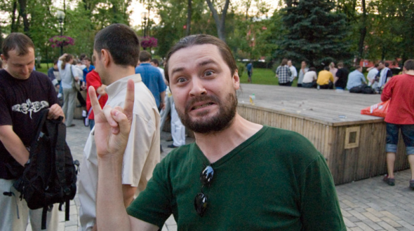
АУДИО-СТИМУЛЯТОРЫ
26 августа 2010 г.

Slide 4
Этапы часа общения
ИНФОРМАЦИОННАЯ БЕЗОПАСНОСТЬ
Приветствие Деление на группы (Командный дух)
Постановка проблемы (Видеоролик)
Интеллект-карта (Негативные последствия
и пути решения проблемы)
Слайд о воздействии
Решение проблемы (Мозговой штурм,
анализ и выбор)
Обобщение
Деятельность (Сайт о вреде аудионаркотиков)
Психологический прием «Камень»

Slide 5
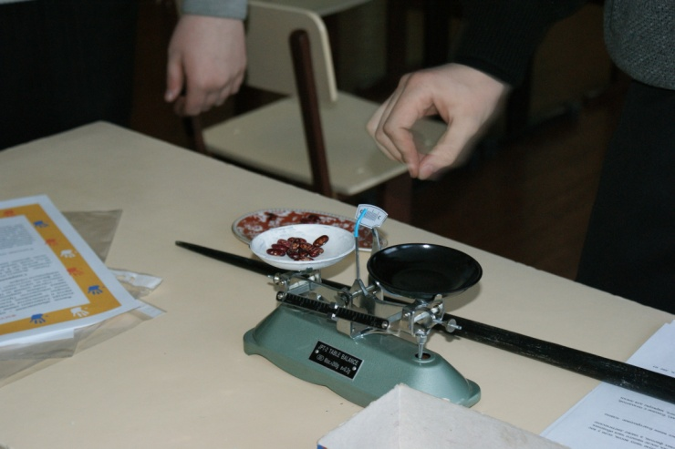
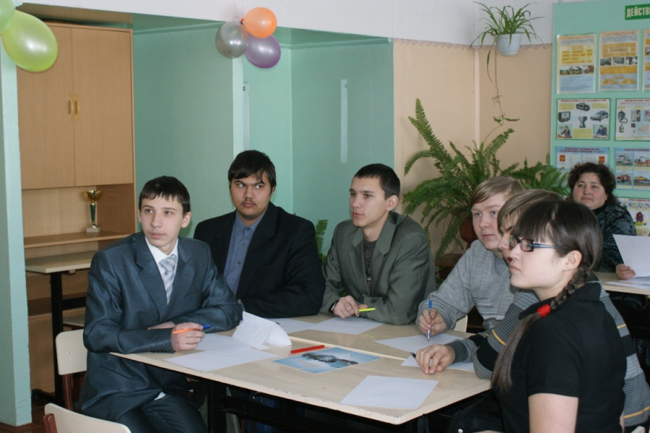
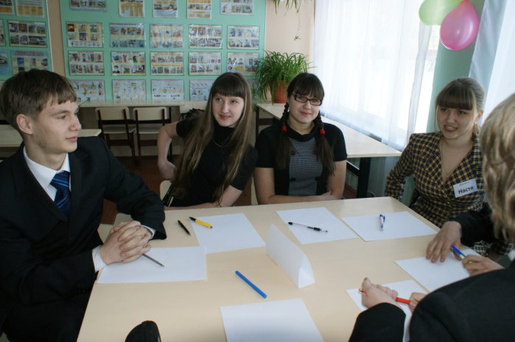
ИНФОРМАЦИОННАЯ БЕЗОПАСНОСТЬ

Slide 6
ИНФОРМАЦИОННАЯ БЕЗОПАСНОСТЬ
Видеоролик
«Вся правда о
цифровых наркотиках»
http://www.vbkataev.com/105410731086107310971077108510801077-10861087109910901072.html

Slide 7
ИНФОРМАЦИОННАЯ БЕЗОПАСНОСТЬ
Интеллект–карта «Аудиостимуляторы»
Негативные последствия прослушивания
Пути решения проблемы профилактики зависимости от аудионаркотиков

Slide 8
ИНФОРМАЦИОННАЯ БЕЗОПАСНОСТЬ
Правила мозговой атаки
Отсутствие всякой критики;
Поощрение всех предлагаемых идей;
Равноправие участников мозгового штурма;
Свобода ассоциаций и творческого воображения.

Slide 9
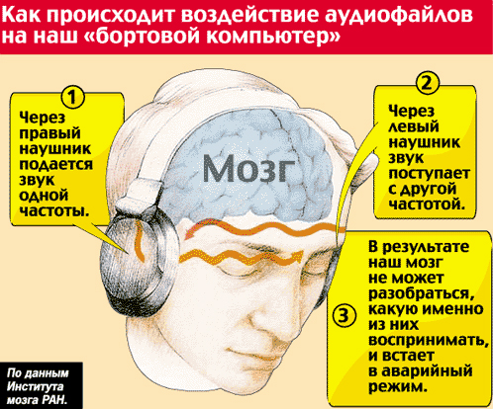
Из истории конкурса «Учитель года -2010»
26 августа 2010 г.

Slide 10
ИНФОРМАЦИОННАЯ БЕЗОПАСНОСТЬ
нарушения психики;
обострение психических заболеваний;
вызов навязчивых состояний;
постоянное состояние тревоги;
формирование готовности человека к использованию реальных наркотических и психотропных средств;
усталость, вялость, головные боли, угнетение центральной нервной системы, что связано с шумовым воздействием на организм;
различная степень снижения слуховой активности при большой громкости;
большие финансовые расходы на приобретение аудионаркотиков.

Slide 11
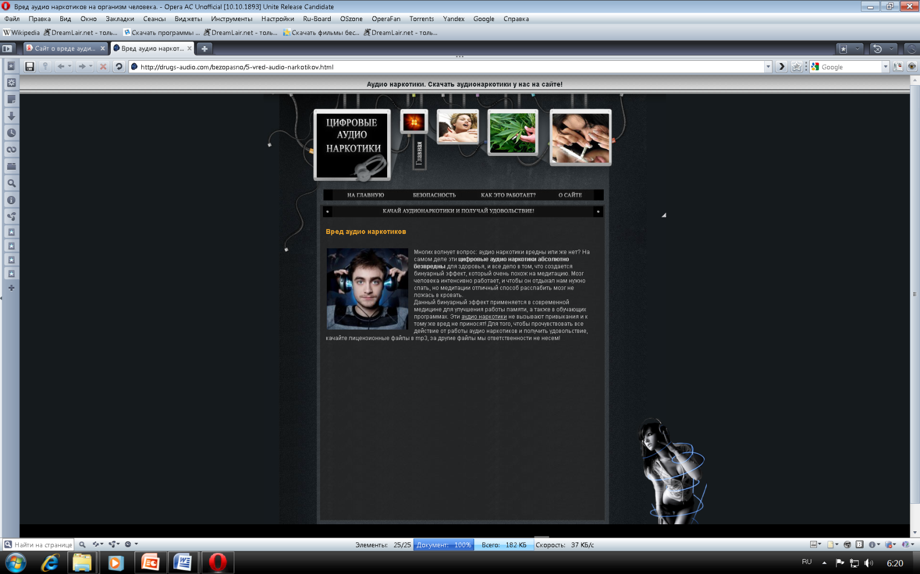
ИНФОРМАЦИОННАЯ БЕЗОПАСНОСТЬ
Решение: Создание сайта на тему
о вреде аудио-наркотиков

Slide 12
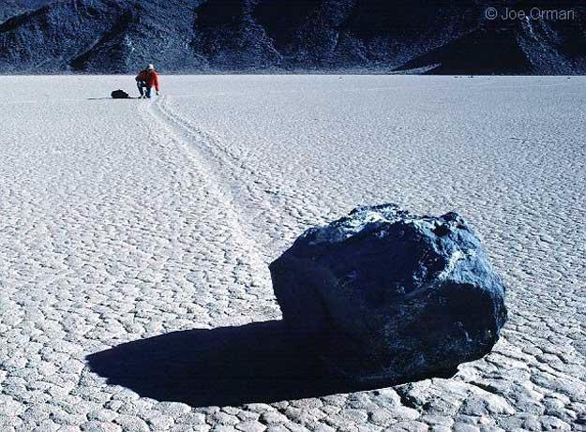
ИНФОРМАЦИОННАЯ БЕЗОПАСНОСТЬ
Психологический прием «Камень»

Slide 13
Kataev_dobraya@mail.ru

